Slide 1
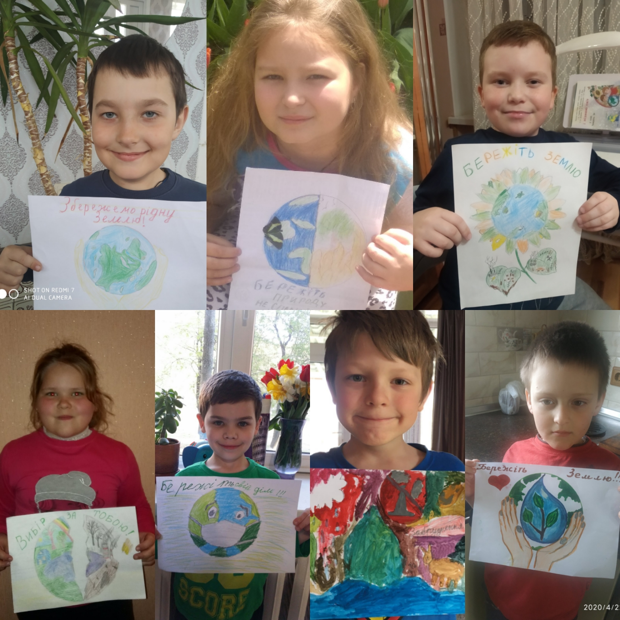

Slide 2
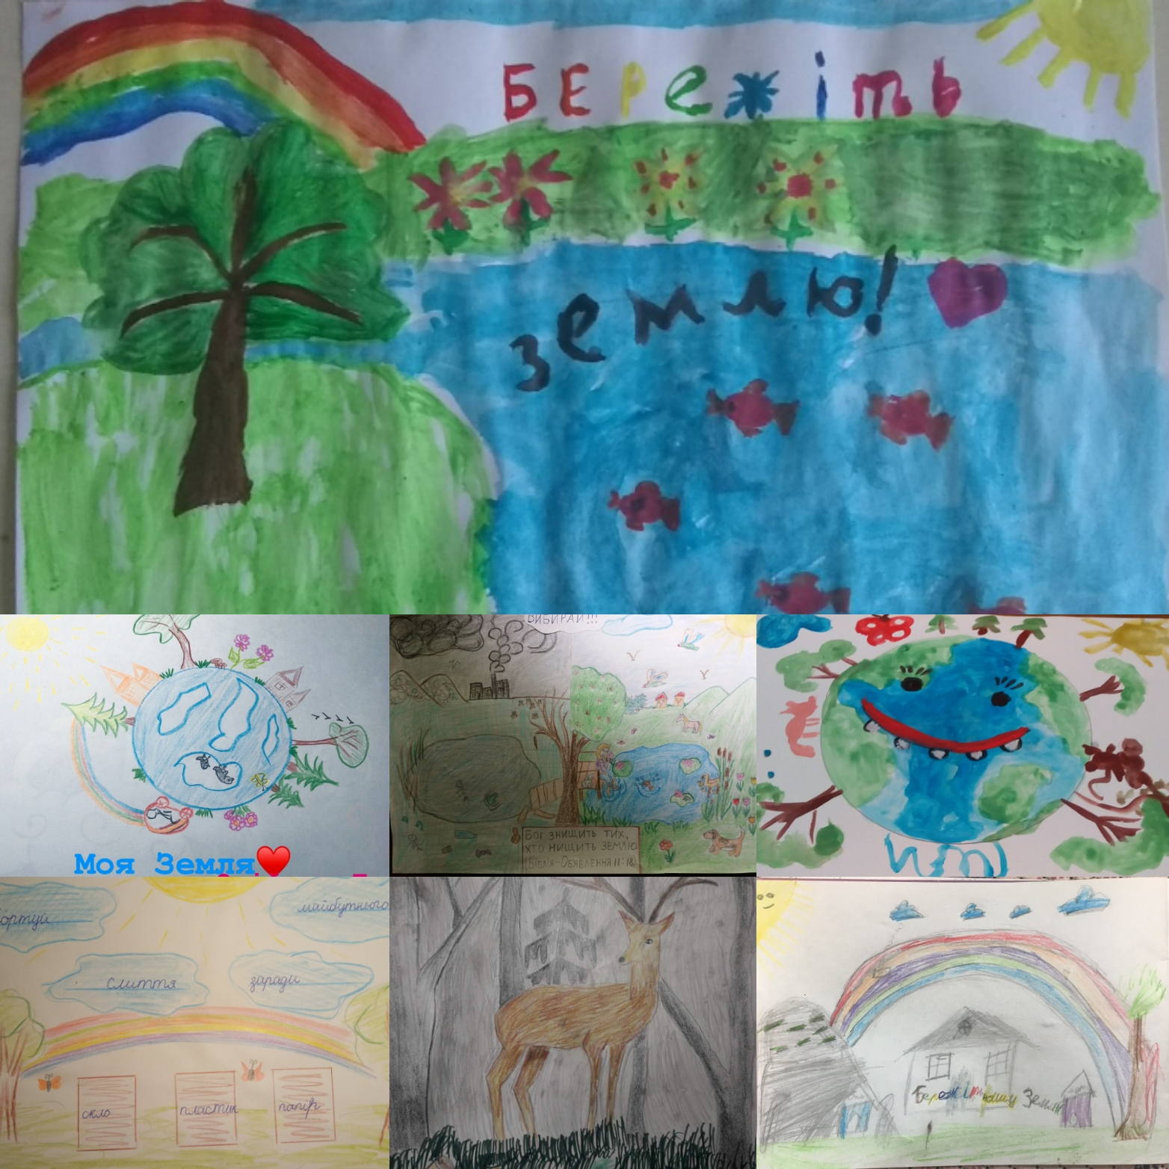
Фотозвіти підготувала керівник гуртків “Юні друзі природи” Бачинська М.В.

Slide 18
Дякуємо за увагу!

